Slide 1


Казначейство
России
Электронный обмен извещениями
(ф. 0504805) в ГИИС «Электронный бюджет»
Начальник отдела централизованного учета нефинансовых активов Межрегионального бухгалтерского Управления Федерального казначейства
А.С. Кухаренков
https://mbufk.roskazna.gov.ru
г. Москва, 2021 год

Slide 2
Казначейство
России
Виды извещений (ф. 0504805) в ГИИС «Электронный бюджет»
Извещение (ф. 0504805) – передача НФА со склада поставщика
(централизованная закупка);
2. Извещение (ф. 0504805) – передача НФА с собственного склада;
3. Извещение (ф. 0504805) – передача требований, обязательств.
Инструкции по заполнению формуляров при формировании Извещений, электронному обмену Извещениями, Памятка по основным ошибкам размещены на сайте Межрегионального бухгалтерского УФК
https://mbufk.roskazna.gov.ru/elektronnyy-byudzhet/podsistema-ucheta-nefinansovykh-aktivov/

Slide 3
Казначейство
России
Извещение (ф. 0504805) – передача НФА со склада поставщика
(централизованная закупка)
Государственный контракт – Заказчик-Исполнитель – Грузополучатель (Территориальный орган)
Приходный ордер (22 забалансовый счет)
Отправитель
Получатель
Получатель
Получатель
I
II
III
IV
1. Направление исходящего Извещения (ф. 0504805) – ЭДО
1. Поступление входящего Извещения (ф. 0504805) по ранее поступившим НФА.
2. Принятие в работу.
3. Выбор и присоединение соответствующего Приходного ордера по 22 забалансовому счету в поле «Основание».
4. Отражение в учете.
5. Направление по ЭДО квитка о принятии Извещения.
Результат - Авто списание объектов НФА с 22 забалансового счета, Квиток направлен.
1. Создание и заполнение формуляра «Приходный ордер ф. 0504207 (Безвозмездное внутриведомственное, межведомственное и межбюджетное поступление МЗ)».
2. Отражение в учете.
Результат – Отражено в учете принятие к учету объектов НФА в рамках внутриведомственной передачи ( Д 106.хх, 105.хх К 30404.ххх).
Направление ответного Извещения (ф. 504805) Отправителю:
1. Формирование ответного Извещения на основании входящего Извещения.
2. Присоединение соответствующего (соответствующих) «Приходных ордеров», созданных на 3-ем шаге.
3. Отражение в учете.
4. Отправление ответного Извещения по ЭДО.
Результат – Извещение (ф. 0504805) направлено отправителю с заполненной стороной Получателя в части бухгалтерских записей и оформлено соответствующими ЭП. Отправитель получил Извещение.

Slide 4
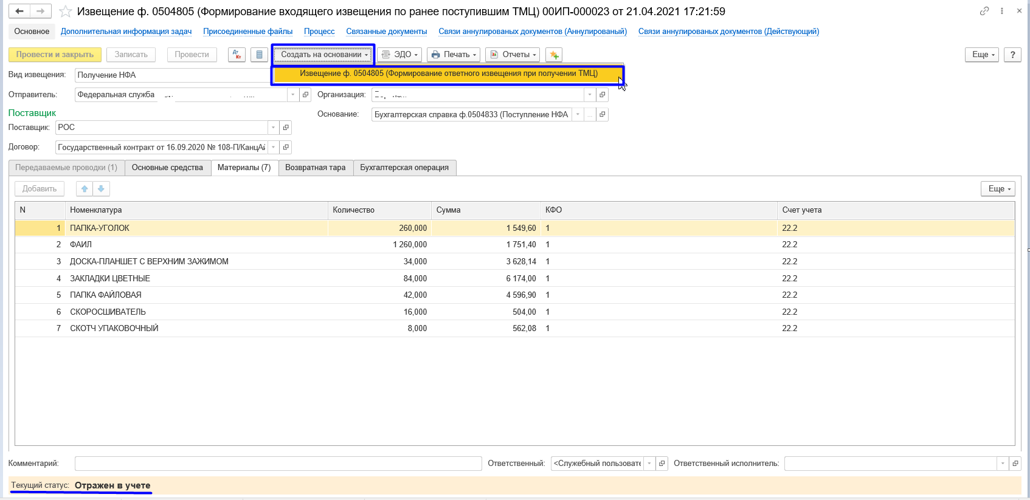
Казначейство
России
Процесс формирования извещения (ф. 0504805) в ГИИС «Электронный бюджет»

Slide 5
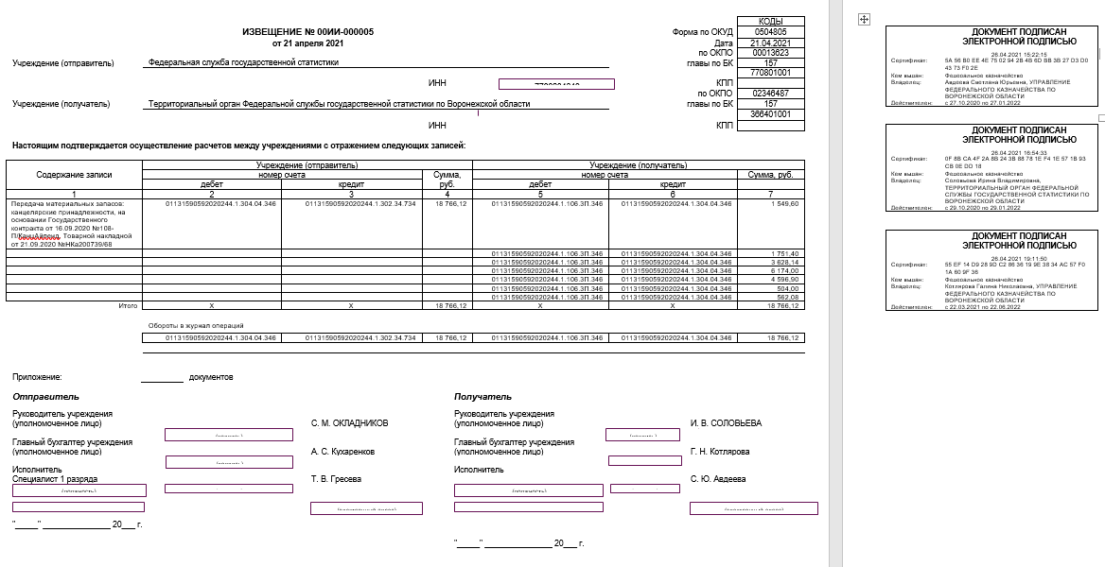
Казначейство
России
Печатная форма извещения (ф. 0504805) в ГИИС «Электронный бюджет»

Slide 6
Казначейство
России
Проблемы при использовании извещений (ф. 0504805) в ГИИС «Электронный бюджет»
Проблема:
Решение:
Не осуществляется списание с 22 забалансового счета
Не отправляется обратный квиток
Не формируется исходящее Извещение (ф. 0504805)
Входящее Извещение (ф. 0504805) не поступило в задачник
При сверке обнаружены несоответствия показателей
Проверить актуальность (действие 22 забалансового счета) – переход на новый План счетов.
Проверить правильность заполнения Справочников (см. Инструкцию).
Обратиться в службу технической поддержки и зарегистрировать обращение.
Направить сообщение на адрес BychkovaIS@roskazna.ru для повторной выгрузки.
Направить сообщение на адрес kuharenkovas@roskazna.ru, elborisova@roskazna.ru.

Slide 7
Казначейство
России
Извещение (ф. 0504805) – передача НФА с собственного склада
Отправитель
Получатель
Получатель
Получатель
I
II
III
IV
1. Направление исходящего Извещения (ф. 0504805) – ЭДО
1. Получение входящего Извещения (ф. 0504805), автоматическое создание электронного документа поставщика (далее – ЭДП).
2. Принятие в работу.
3. Отражение в учете.
4. Направление по ЭДО квитка о принятии Извещения.
Результат - ЭДП создан, Квиток направлен.
1. Заполнение формуляра Приходный ордер ф. 0504207 на основании ЭДП, созданного автоматически.
2. Отражение в учете.
Результат – Отражено в учете принятие к учету объектов НФА в рамках внутриведомственной передачи (Д 101.хх, 105.хх, 106.хх К 30404.ххх)
Направление ответного Извещения (ф. 504805) Отправителю:
1. Формирование на основании входящего Извещения .
2. Присоединение соответствующего (соответствующих) Приходных ордеров.
3. Отражение в учете.
4. Отправление по ЭДО.
Результат – Извещение (ф. 0504805) направлено отправителю с заполненной стороной Получателя в части бухгалтерских записей и оформлено соответствующими ЭП. Отправитель получил Извещение.

Slide 8
Казначейство
России
Сверка
Межрегиональное бухгалтерское УФК осуществляет:
1. Информирование в чате «ФК. Централизация ФОИВ» о направленных Извещениях (ф. 0504805) по соответствующему государственному контракту.
2. Ежеквартальное представление детализированной информации о направленных Извещениях (ф. 0504805) соответствующему Получателю с указанием реквизитов Извещения, даты проводки на стороне Отправителя и т.д. для проведения сверки.

Slide 9
Казначейство
России
Оптимизация бизнес-процесса
Доработать документ Входящее извещение – добавить в него реквизиты документа поставщика: название дату и номер накладной. Передавать эти реквизиты от передающей стороны.
Авто формирование «Приходного ордера» на основании данных 22 забалансового счета.
Авто заполнение и направление обратного Извещения со стороны Получателя на основании отраженного в учете Приходного ордера.
Доработать журнал (список) документов Исходящие извещения и Входящие извещения:
добавить графы с указанием контрагента - получателя (для входящих - с отправителем) Извещения для обеспечения возможности поиска\отбора;
добавить в документ Извещение реквизит Статус отработки (включая статус Документооборот завершен), вывести этот реквизит в журнал документов для поиска\отбора.
5. Обеспечить вывод в печатной форме Извещения с проводками и передающей и принимающей стороны подписи обоих сторон. Сейчас выводятся подписи только одной стороны.

Slide 10
Казначейство
России
Спасибо за внимание
https://mbufk.roskazna.gov.ru
г. Москва, 2021 год

